Slide 1
Secure Coding
레퍼런스 2기 보안팀
202107006 홍서빈
202107003 양나은
202107011 이승현

Slide 2
시큐어 코딩이란?
소프트웨어(SW)를 개발함에 있어
개발자의 실수, 논리적 오류 등으로 인해
SW에 내포될 수 있는 보안취약점(vulnerability)을
배제하기 위한 코딩 기법
owgno6, “01 시큐어코딩(secure coding)이란?.” 2018.08.11. https://codelib.tistory.com/18

Slide 3
시큐어 코딩이 중요한 이유
비용효율적
- 서비스 이후에 발생할 수 있는 오류나 취약점을 사전에 발견 및 방지
다양한 해킹 예방 및 개인정보의 보호
지에스인포, “#1. 시큐어코딩에 대해 알아보자.,” 2016.05.12 https://m.blog.naver.com/PostView.naver?isHttpsRedirect=true&blogId=gs_info&logNo=220707616924

Slide 4
1절 입력데이터 검증 및 표현
입력 받은 데이터 값 또는 데이터의 출처 등이 제대로 검증하지 않은 경우
-SQL문 삽입, 자원 삽입, 운영체제 명령어 삽입 등
입력 받은 데이터값이 조작되는 경우
-보호 매커니즘을 우회할 수 있는 입력값 변조(쿠키, 환경변수등의 입력값 변조), 디렉터리 경로 조작
입력받은 데이터의 데이터 타입이 잘못 할당된 경우
-정수 오버플로우, (un)signed(부호없음/있음)타입변환 오류, 의도하지 않은 부호확장 등
배열- 인덱스 지정이 잘못 된 경우
- 널 종료 문제, 검사되지 않은 배열 인덱싱 등

Slide 5
요약2 양나은
형식은 자유로

Slide 6
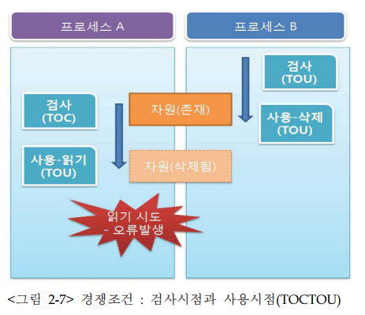
3절 시간 및 상태
경쟁 조건
: 검사 시점과 사용 시점이 달라
발생하는 취약점
2. 제어되지 않은 재귀

Slide 7
4절 에러처리
오류 메시지를 통한 정보 노출
오류 상황 대응 부재
적절하지 않은 예외처리

Slide 8
5절 코드 오류
널포인트 역참조
부적절한 자원 해제
무부호 타입(unsigned integer)으로 변환 오류
스택 변수 주소 리턴
매크로의 잘못된 사용
스택 주소 해제
스레드 조기 종료
무한 자원 할당

Slide 9
6절 캡슐화
제거되지 않은 디버그 코드
시스템 데이터 정보 노출

Slide 10
7절 API 오용
도메인명에 의존한 보안 결정
위험한 함수 사용
작업 디렉터리 변경 없는 chroot jail 생성
버퍼 오버 플로우가 발생할 수 있는 문자열 연산 함수 호출
다중 스레드 프로그램에서 getlogin() 사용

Slide 11
소감
홍서빈 : 보안 취약점이 정말 다방면으로 있어서 안전하게 코딩하는게 쉽지 않을 거 같다고 느꼈다. 초반 코딩 습관이 중요할거 같다
양나은 :
이승현 : 여러 부분에서 취약점이 발생할 수 있고, 조금만 신경 을 쓴다면 오류을 예방할 수 있다는 걸 느꼈다.

